Slide 1
وسائل التواصل الاجتماعي

Slide 2
وسائل التواصل الاجتماعي
هي تطبيقات أو مواقع إلكترونية تتيح لك التواصل مع الآخرين والتفاعل معهم من خلال تبادل المعلومات ومشاركتها في مجتمعات افتراضية عبر شبكة الإنترنت باستخدام أجهزة الحواسيب بأنواعها المختلفة (المكتبية، والمحمولة، والذكية).

Slide 3
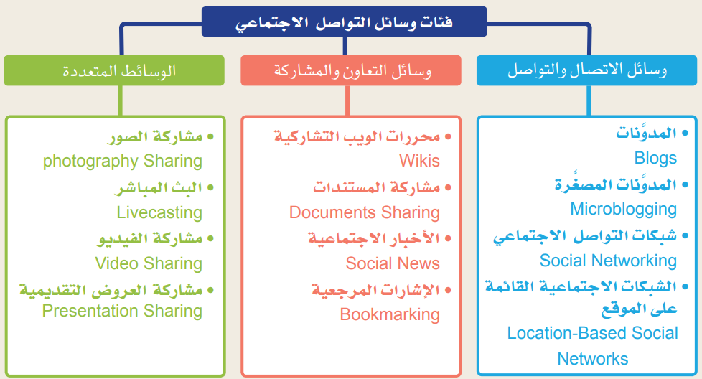

Slide 4
وسائل التواصل المباشر
المدوّنات Blogs.
المدونات المصغرة Microblogging.
شبكات التواصل الاجتماعي Social Networking.
الشبكات الاجتماعية القائمة على الموقع
Location-Based Social Networking.

Slide 5
وسائل التعاون والمشاركة
محررات الويب التشاركية Wikis.
مشاركة المستندات Documents Sgaring.
الأخبار الاجتماعية Social News.
الإشارات المرجعية Bookmarking.

Slide 6
الوسائط المتعددة
مشاركة الصور Pgotography Sharing.
البث المباشر Livecasting.
مشاركة الفيديو Video Sharing.
مشاركة العروض التقديمية Presentation Sharing.

Slide 7
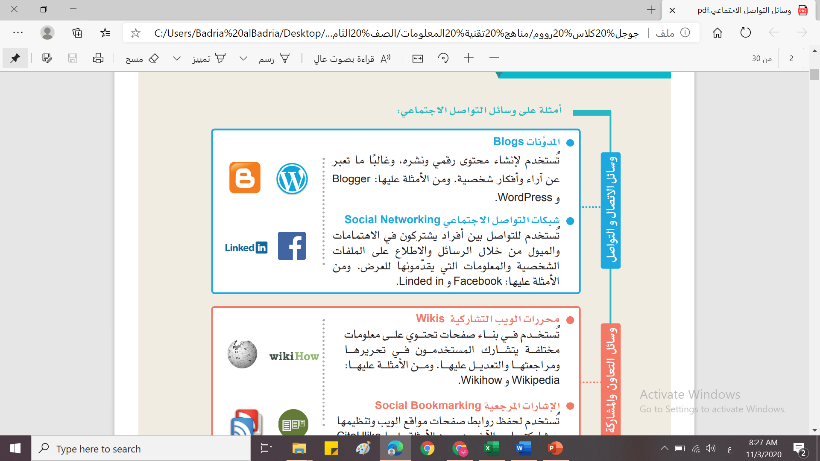
أمثلة على وسائل التواصل الاجتماعي / المدوّنات
تستخدم لإنشاء محتوى رقمي ونشره، وغالباً ما تُعبِّر عن آراء وأفكار شخصية، ومن الأمثلة عليها: Blogger و WordPress.
وسائل الاتصال والتواصل

Slide 8
أمثلة على وسائل التواصل الاجتماعي / شبكات التواصل الاجتاعي
تستخدم للتواصل بين أفراد يشتركون في الاهتمامات والميول من خلال الرسائل والاطلاع على الملفات الشخصية والمعلومات التي يقدمونها للعرض، ومن الأمثلة عليها: Facebook و Twiter.
وسائل الاتصال والتواصل

Slide 9
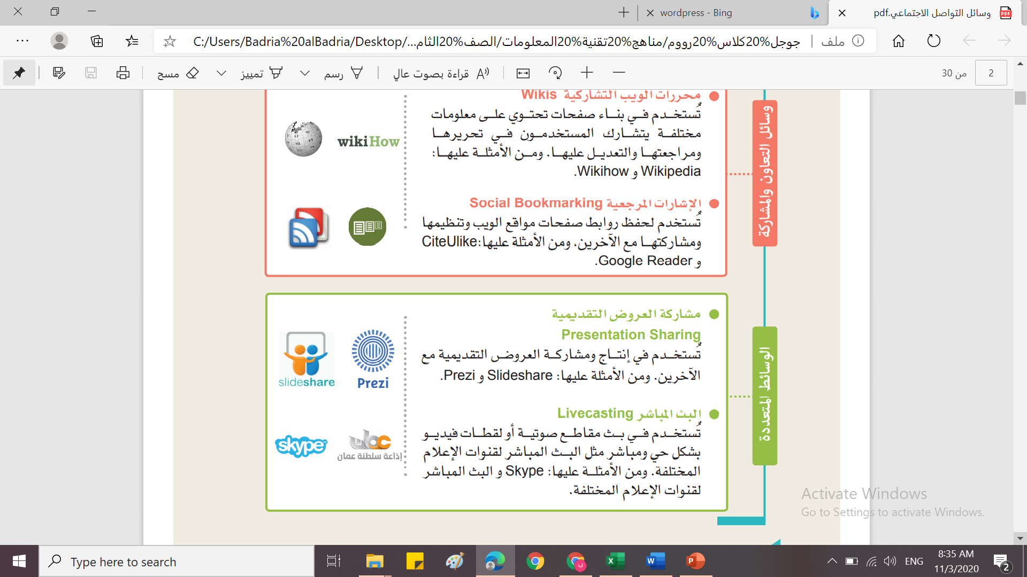
أمثلة على وسائل التواصل الاجتماعي / محررات الويب التشاركية
تستخدم في بناء صفحات تحتوي معلومات مختلفة يتشارك المستخدمون في تحريرها ومراجعتها والتعديل عليها. ومن الأمثلة عليها: Wikipedia.
وسائل التعاون والمشاركة

Slide 10
أمثلة على وسائل التواصل الاجتماعي / الإشارات المرجعية
تستخدم لحفظ روابط صفحات مواقع الويب وتنظيمها ومشاركتها مع الآخرين. ومن الأمثلة عليها: Google Reader.
وسائل التعاون والمشاركة

Slide 11
أمثلة على وسائل التواصل الاجتماعي / مشاركة العروض التقديمية
تستخدم في إنتاج ومشاركة العروض التقديمية مع الآخرين. ومن الأمثلة عليها:
PreziوSlideshare.
الوسائط المتعددة

Slide 12
أمثلة على وسائل التواصل الاجتماعي / البث المباشر
تستخدم في بث مقاطع صوتية أو لقطات فيديو بشكل حي ومباشر، مثل البث المباشر لقنوات الإعلام المختلفة.
ومن الأمثلة عليها: Skype
والبث المباشر لقنوات الإعلام المختلفة.
الوسائط المتعددة

Slide 13
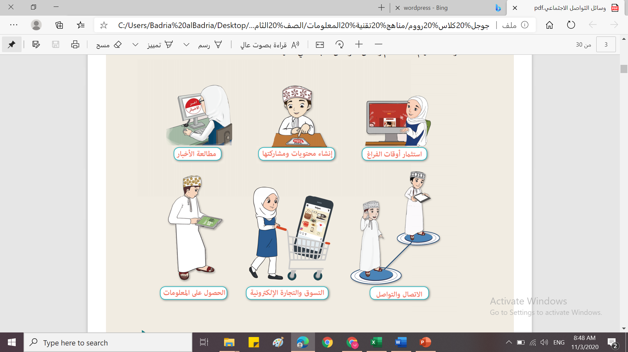
الاستخدام الفعّال لوسائل التواصل الاجتماعي
استثمار أوقات الفراغ.

Slide 14
الاستخدام الفعّال لوسائل التواصل الاجتماعي
إنشاء محتويات ومشاركتها.

Slide 15
الاستخدام الفعّال لوسائل التواصل الاجتماعي
مطالعة الأخبار.

Slide 16
الاستخدام الفعّال لوسائل التواصل الاجتماعي
الاتصال والتواصل.

Slide 17
الاستخدام الفعّال لوسائل التواصل الاجتماعي
التسوق والتجارة الإلكترونية.

Slide 18
الاستخدام الفعّال لوسائل التواصل الاجتماعي
الحصول على المعلومات.

Slide 19
أمور يجب مراعاتها عند استخدام وسائل التواصل الاجتماعي
الالتزام بتعاليم الدين الإسلامي، والقوانين واللوائح التشريعية.
الإسهام في بناء المجتمع وتطويره.
وضع خطة للاستفادة من الوسيلة.
تحديد مدة زمنية لاستخدام أي وسيلة.
تقييم مدى الاستفادة من الوسيلة بعد مدة من استخدامها.

Slide 20
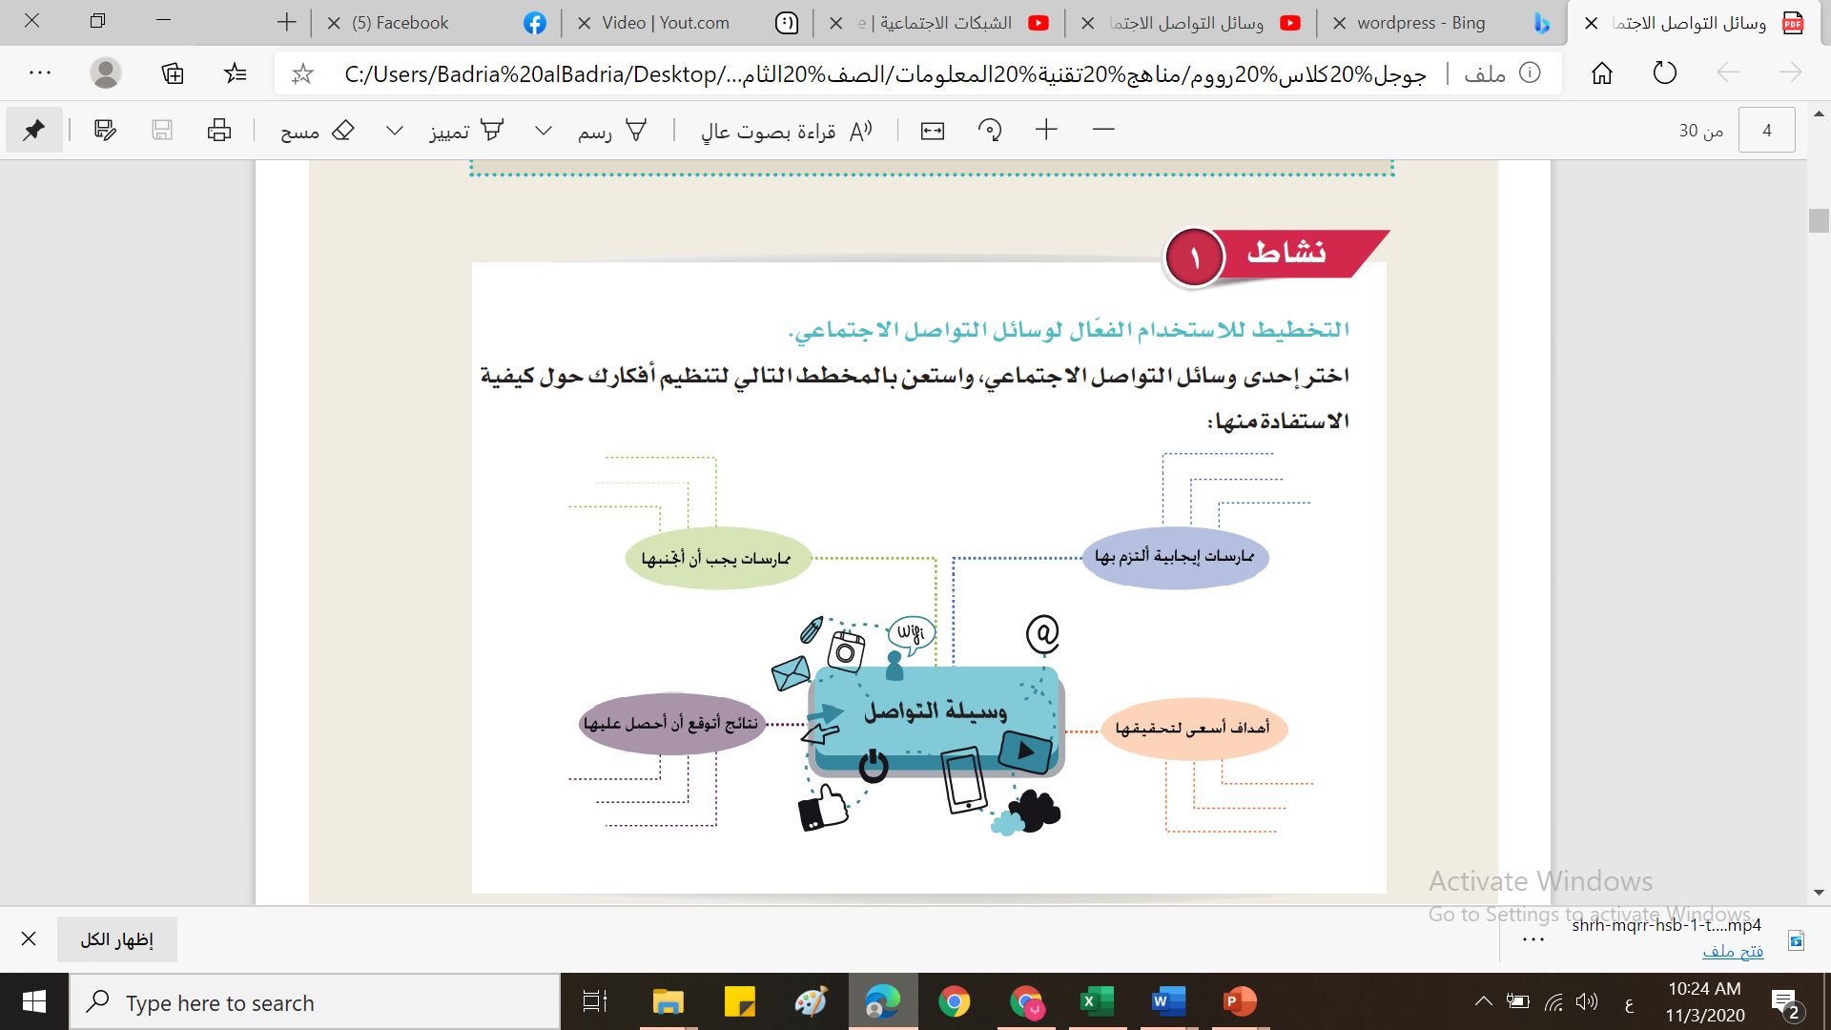
التخطيط للاستخدام الفعّال لوسائل التواصل الاجتماعي (مناقشة)

